Slide 1
Avdelning 11
Avdelning 11 Jönköping
Verksamhetsplan 2020

Slide 2
Medlemsrekrytering Förbundets verksamhetsmål för 2020 är att öka medlemsrekryteringen .En viktig uppgift när det gäller medlemstillväxt är att attrahera och aktivera yngre pensionärer.
1 Antalet medlemmar skall öka under
året.
2. Vi skall få fler aktiva medlemmar.

Slide 3
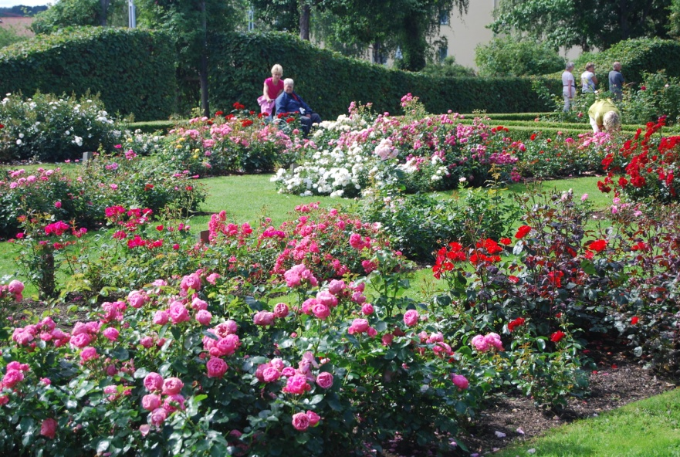
Medlemsmöten En av våra viktigaste uppgifter är att erbjuda medlemmarna en bred gemenskap för att motverka ensamhet och isolering. Gemenskapen med andra människor tillhör det som ger livet mening och innehåll.
2020 vill vi genomföra medlemsmöten i samma omfattning som tidigare. Varje möte skall ha ett intressant och givande innehåll. Vid samtliga möten anordnas lotterier. Förutom Jönköping vill vi genomföra minst ett möte i Tranås.

Slide 4
Reseverksamhet Resor som avdelningen anordnar har alltid varit populära och oftast snabbt fulltecknade. Hur anmälan till avdelningens resor går till, framgår av vår- och höstprogrammet.
Under 2020 planeras fyra endagarsresor

Slide 5
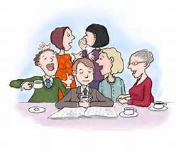
Studieverksamhet Utgör en viktig del av avdelningens verksamhet och omfattningen av studiecirklar bör öka.
Studieprogrammet skall presenteras på medlemsmötet i oktober.
Studieorganisatören bör ingå i styrelsen. Vi skall satsa på fler engagerade cirkelledare som presen- terar sina cirklar på medlemsmöten.
Vi planerar att genomföra följande cirklar: Yoga, fågelskådning, data, promenader samt läscirkel.

Slide 6
Aktivitetsträffar Gemenskapen med andra människor tillhör det som ger livet mening och innehåll.
Under 2020 anordnar vi aktivitetsträffar.
Styrelsen planerar vilka träffar som skall genomföras och vem som skall organisera och ansvara för respektive träff.

Slide 7
Friskvård Alla vill vi må bra och kunna vara aktiva även som äldre. Motion bidrar till att många håller sig friska, ger lust och glädje i fritiden.
Under 2020 fortsätter bouleverksamheten, deltagandet i blodomloppet och promenader.
Fler medlemmar deltar i aktiviteterna.

Slide 8
Kommunala Pensionärsråd (KPR) Förbundet anser att det är mycket viktigt att stärka äldres ställning i de regionala och kommunala processer som styr lokala beslut inom framförallt äldreomsorgen och vården .
Avdelningen skall ha representanter i så många kommuner som möjligt inom vårt verksamhetsområde.
Styrelsen träffar KPR-ledamöterna minst en gång under året.

